Slide 1



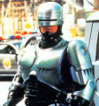

2023/2/24
101-52 CP-04 CAD人員技能評估

Slide 2
1 學過(助理)
懂得基本指令與操作，可繪簡單圖形但複雜圖形不知指令如何運用
顧問
講師
專業(高級工程師)
熟練(工程師)
能畫(助理工程師)
學過(行政助理)
2 能畫(助理工程師)
懂得指令與操作，但面對不常用的指令常要翻手冊
3 熟練(工程師)
熟悉指令與操作，但知其然而不知所以然
4 專業(專業工程師)
熟悉指令與操作，瞭解原理加以整合與解決CAD問題
5 講師
瞭解外界時勢與未來走向並能充份講解和解答學生問題
6 顧問
具備CAD資訊整合與管理，解決企業CAD與圖面製程問題
級數

Slide 3
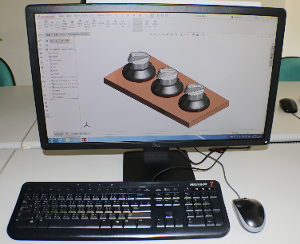
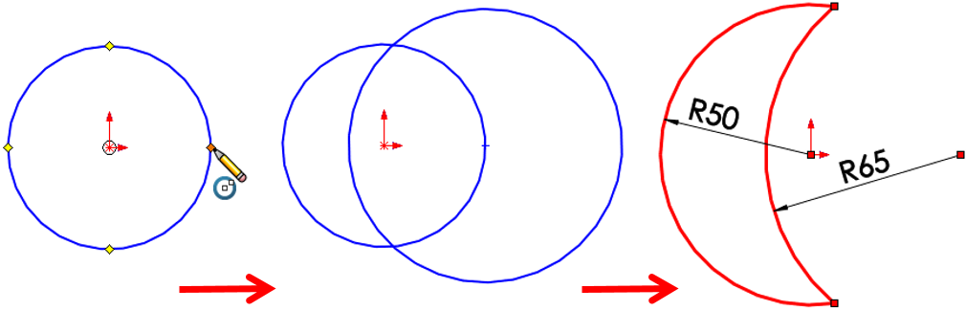
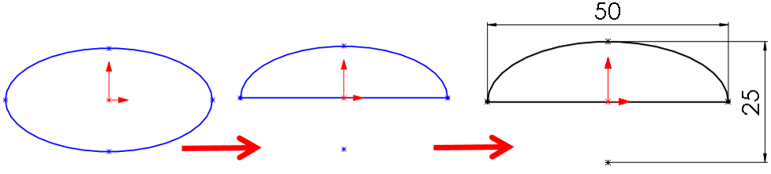
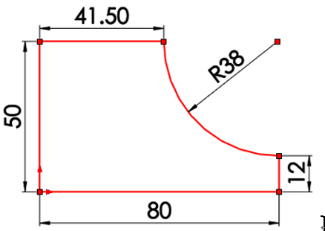
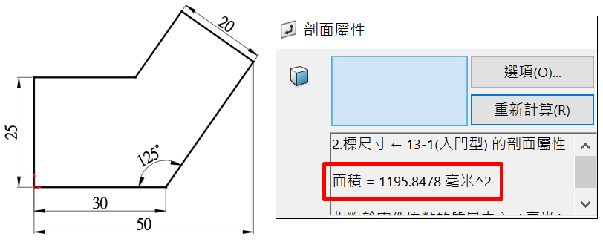
學過一級
1.
具備 Office 與 Windows 基本操作
有基本模組(零件、組合件、 工程圖)認知
能畫簡單的單一視圖
4 HR

Slide 4
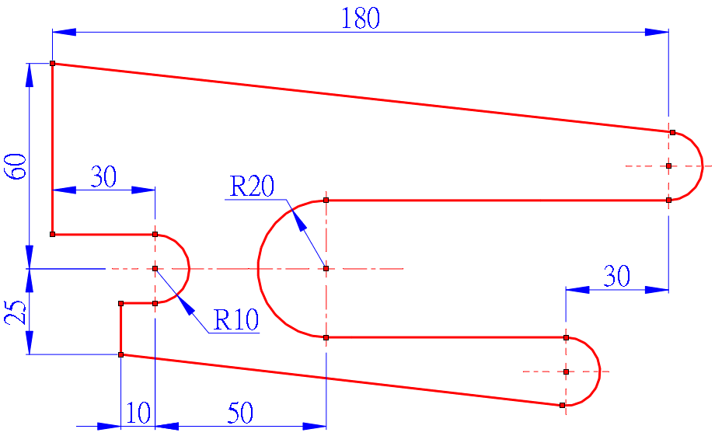
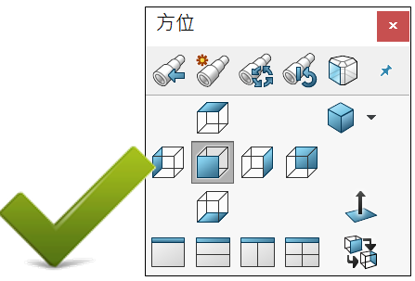
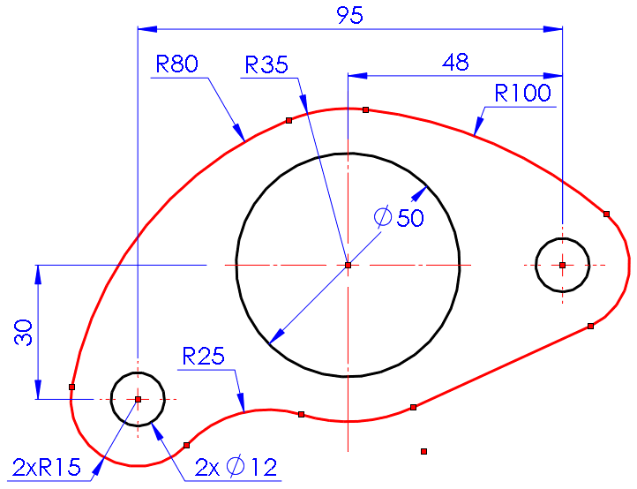
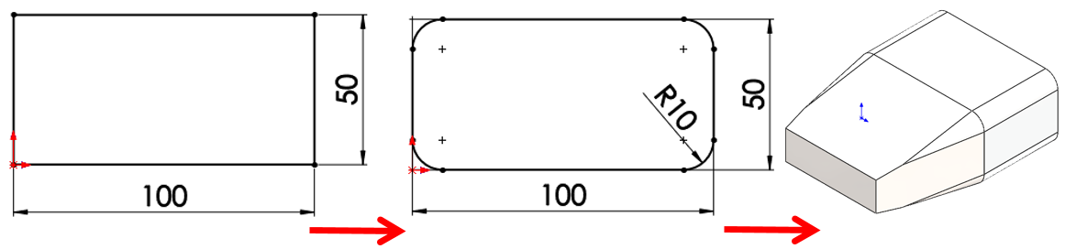
學過二級
1.
能畫具程度單一視圖
2.
對模型空間稍具認識
可繪製單一特徵3D模型
8 HR

Slide 5
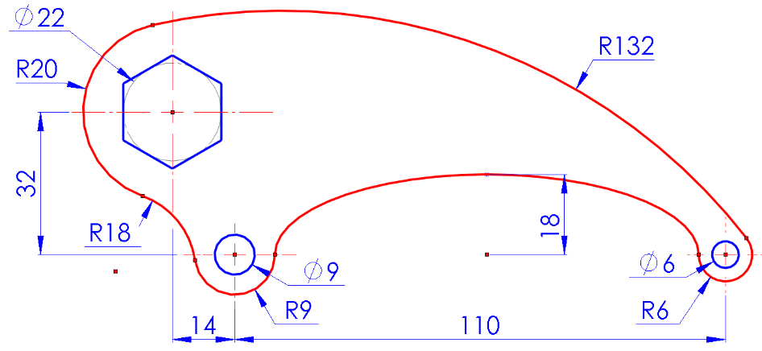
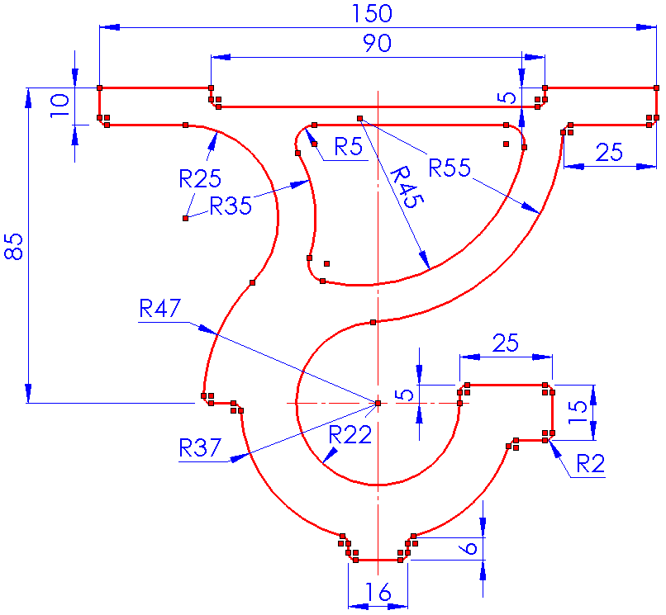
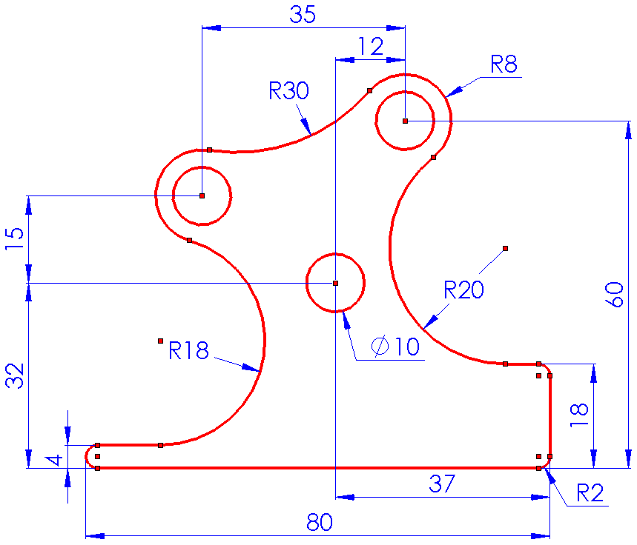
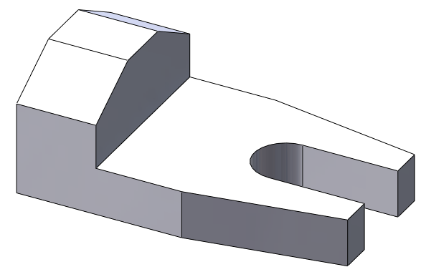
學過三級
1.
有基本圖學知識基礎，會看單一視圖
2.
3.
有機械製圖基礎
可繪製複雜2D圖形
可繪製簡單3D模型，約2特徵
16 HR

Slide 6
1 學過(助理)
懂得基本指令與操作，可繪簡單圖形但複雜圖形不知指令如何運用
顧問
講師
專業
熟練
能畫
學過
2 能畫(助理工程師)
懂得指令與操作，但面對不常用的指令常要翻手冊
3 熟練(工程師)
熟悉指令與操作，但知其然而不知所以然
4 專業(專業工程師)
熟悉指令與操作，瞭解原理加以整合與解決CAD問題
5 講師
瞭解外界時勢與未來走向並能充份講解和解答學生問題
6 顧問
具備CAD資訊整合與管理，解決企業CAD與圖面製程問題
級數

Slide 7
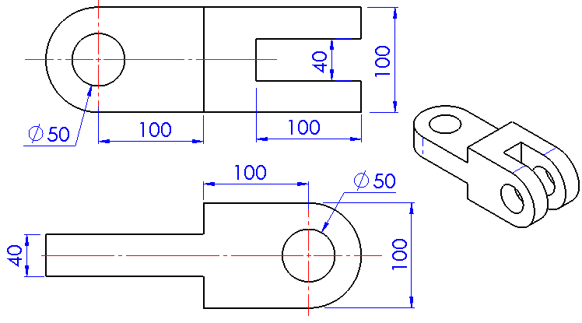
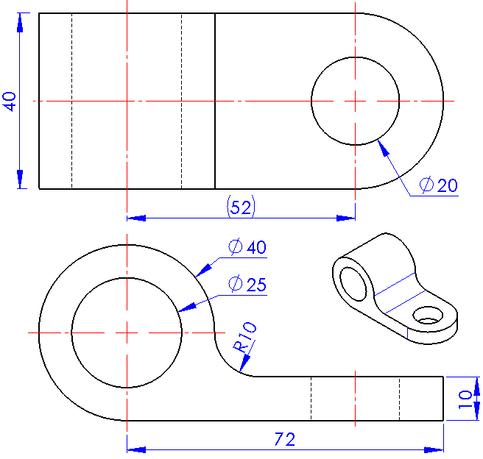
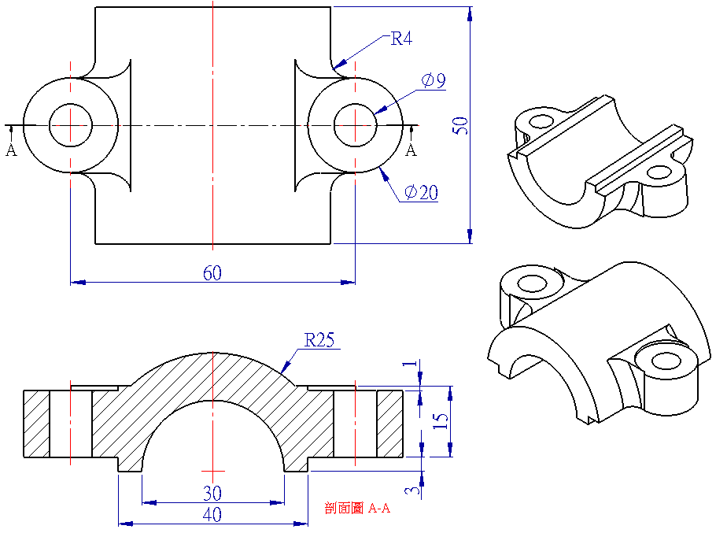
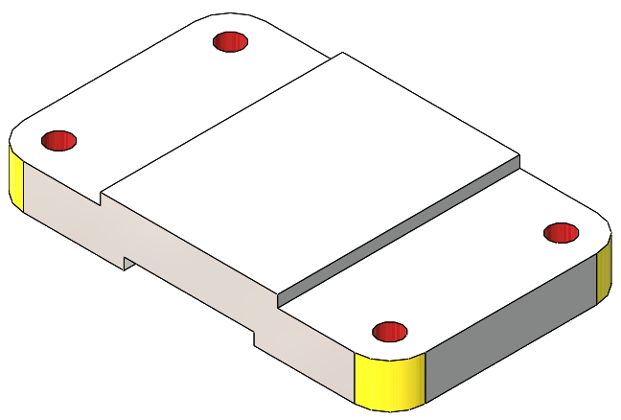
能畫一級
1.
能畫複雜2D圖形與常用2D指令與操作
了解模型特徵拆法，約2特徵以上
了解3D特徵伸長填料與除料
具識圖基礎，2視圖
20 HR

Slide 8
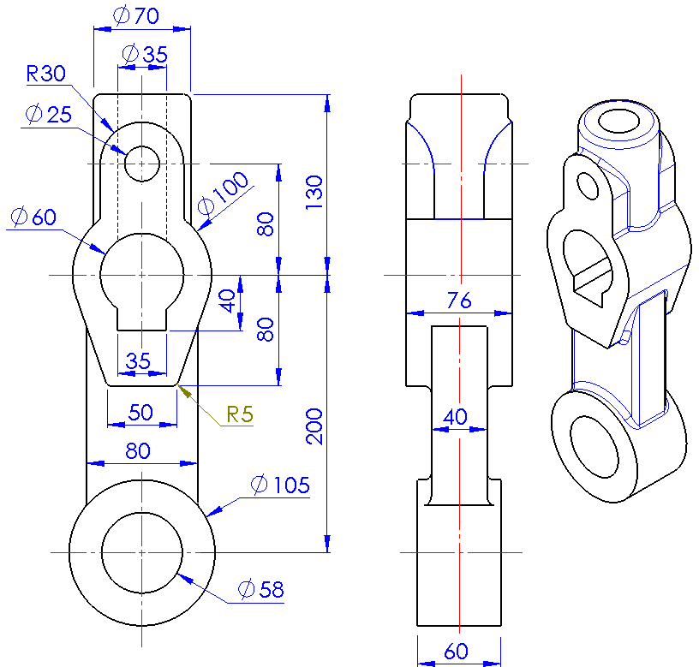
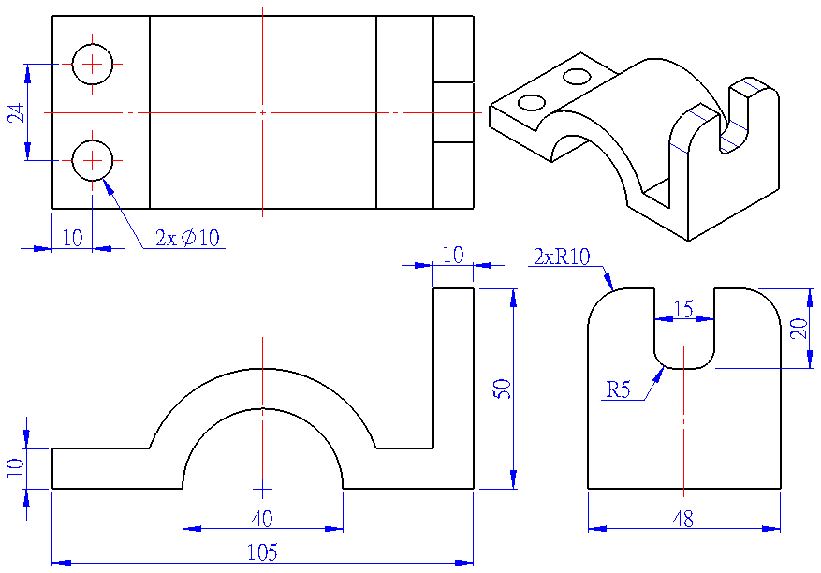
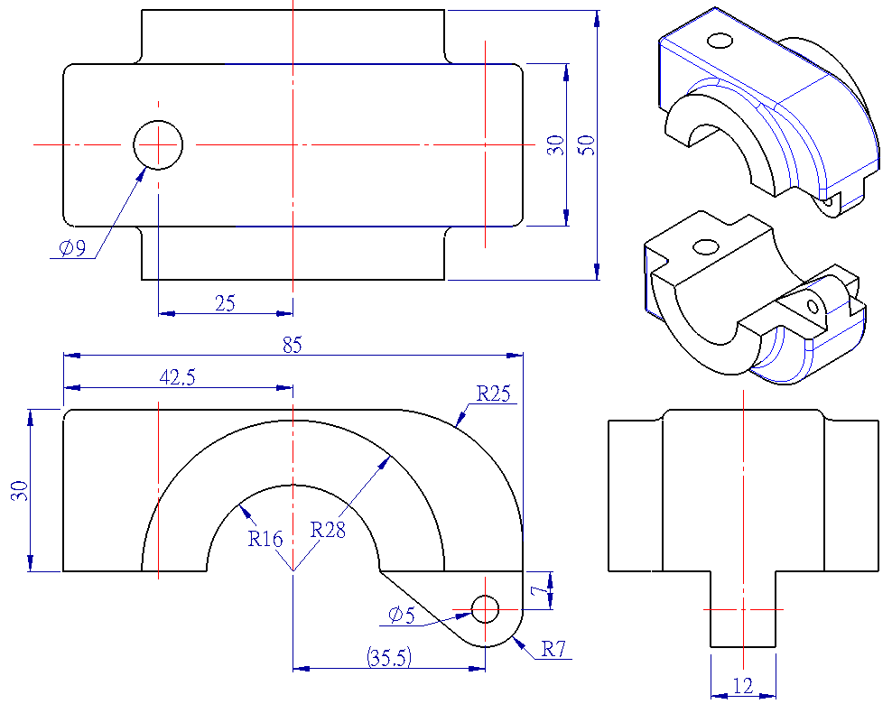
能畫二級
1.
對模型空間有相當認知
2.
能繪製簡單3D模型，3特徵以上
聽得懂與找得到SOIDWORKS視圖環境
具識圖基礎，3視圖
24HR

Slide 9
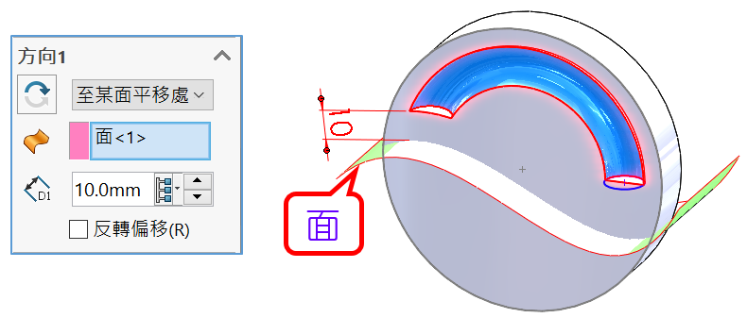
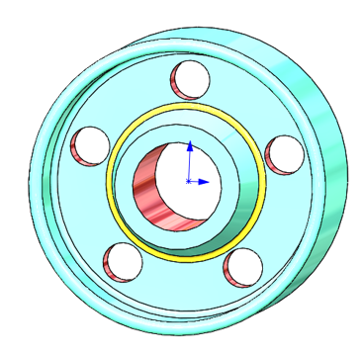
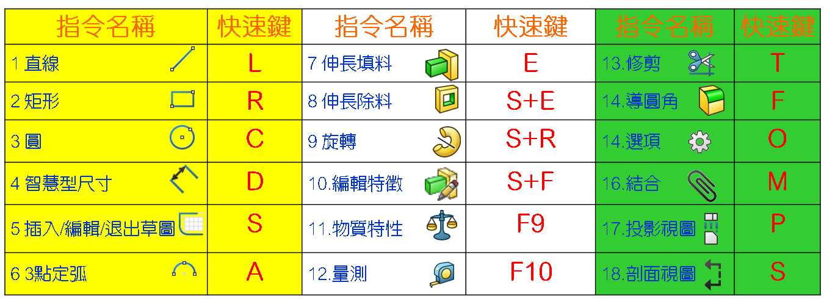
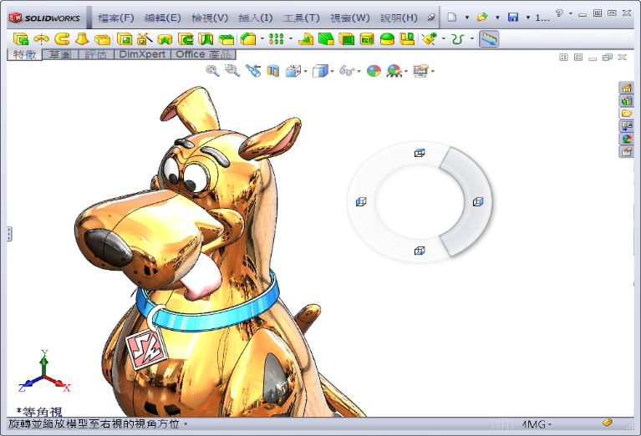
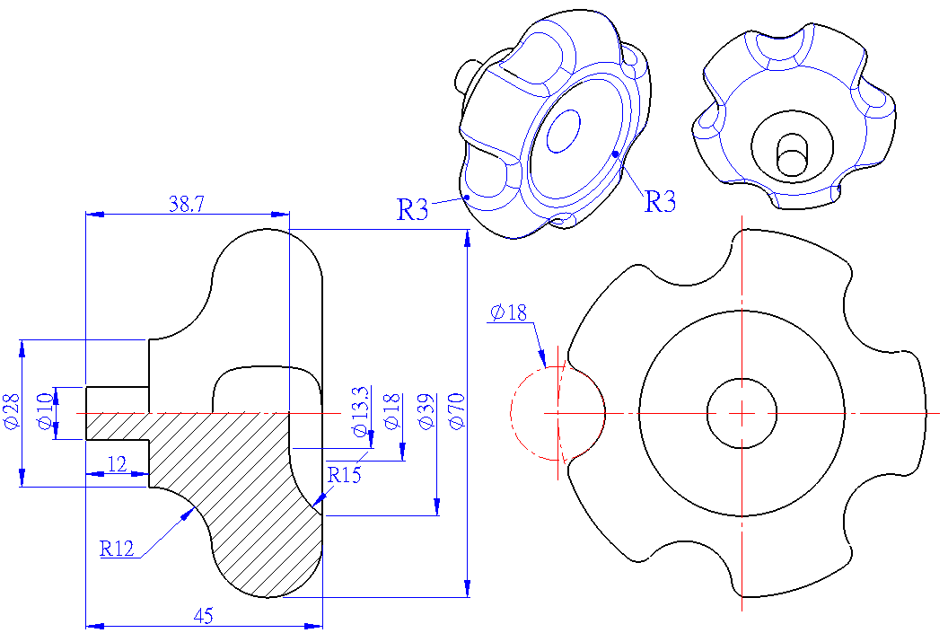
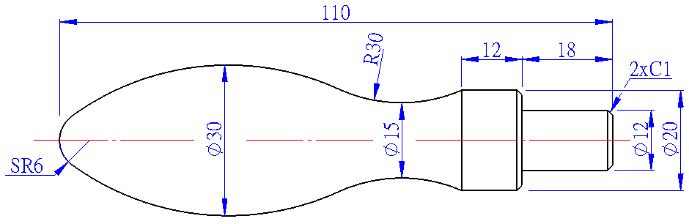
能畫三級
1.
具有自我學習
2.
3.
具備3D特徵旋轉填料與除料
具備複製排列觀念，直線、鏡射、環狀
具備特徵成形關聯基礎
會使用快速鍵與滑鼠手勢
32HR

Slide 10
1 學過(助理)
懂得基本指令與操作，可繪簡單圖形但複雜圖形不知指令如何運用
顧問
講師
專業
熟練
能畫
學過
2 能畫(助理工程師)
懂得指令與操作，但面對不常用的指令常要翻手冊
3 熟練(工程師)
熟悉指令與操作，但知其然而不知所以然
4 專業(專業工程師)
熟悉指令與操作，瞭解原理加以整合與解決CAD問題
5 講師
瞭解外界時勢與未來走向並能充份講解和解答學生問題
6 顧問
具備CAD資訊整合與管理，解決企業CAD與圖面製程問題
級數

Slide 11
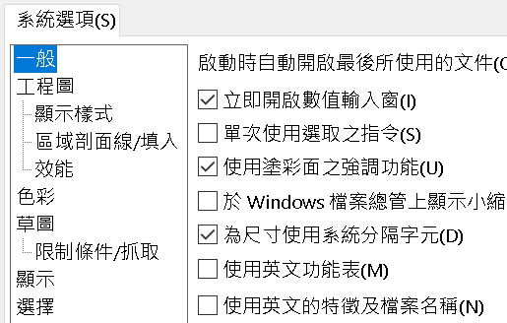
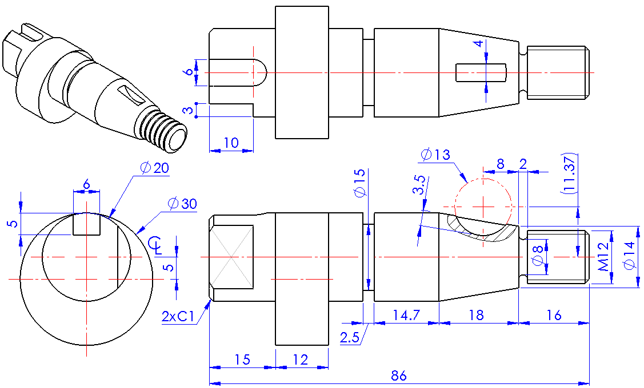
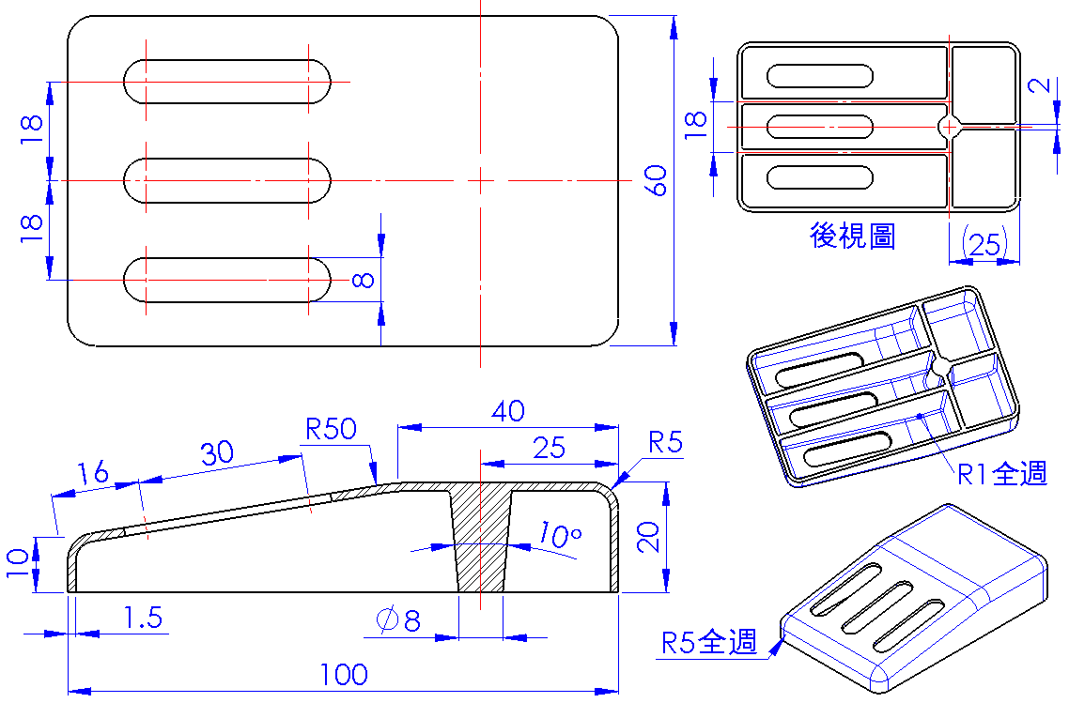
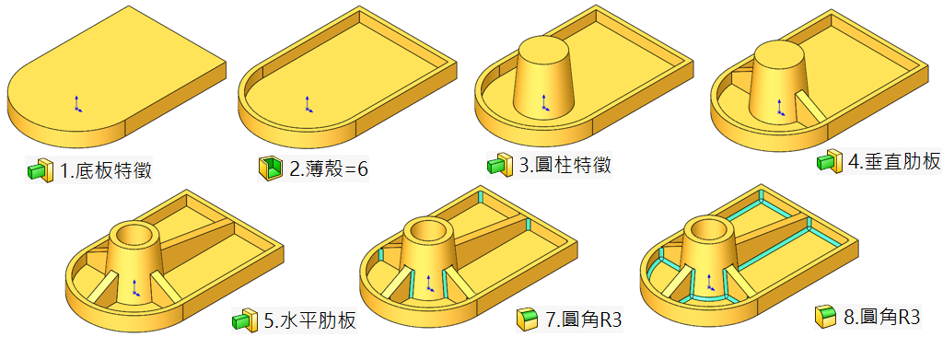
熟練 一級
1.
具繪製圖形前思考自我設計意念
對系統選項設定有初步認知
具機械元件與加工基礎，於圖面反映
具備薄殼、肋、圓角…等輔助特徵
40 HR

Slide 12
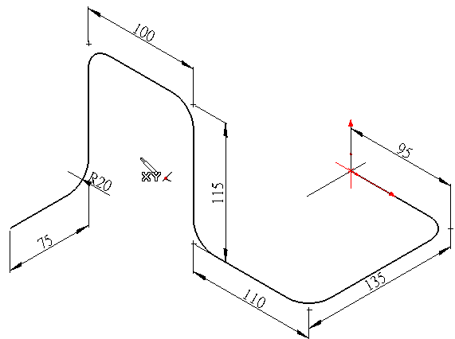
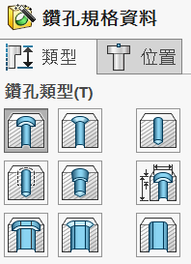
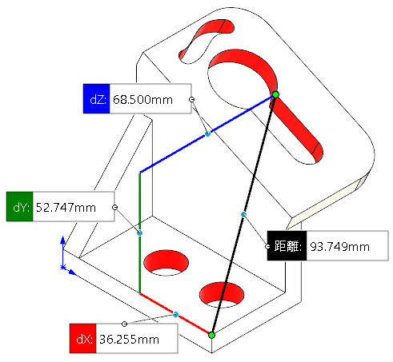
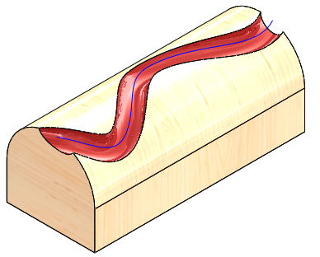
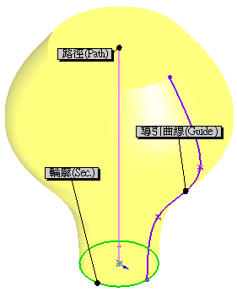
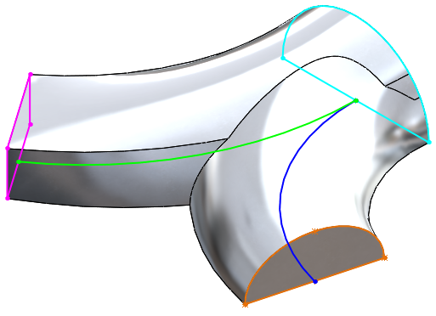



熟練二級
1.
具備掃出、疊層拉伸建模能力
2.
具螺旋、投影曲線能力
具異型孔精靈、螺紋特徵能力
具3D草圖建模能力
模型文字製作能力
模型組態與評估工具
48HR

Slide 13
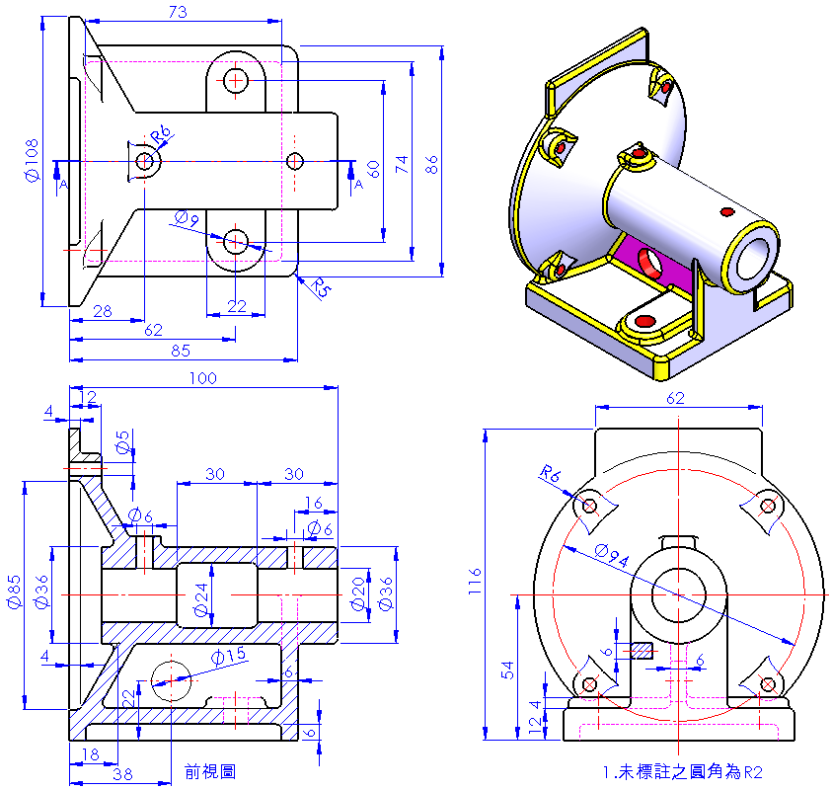
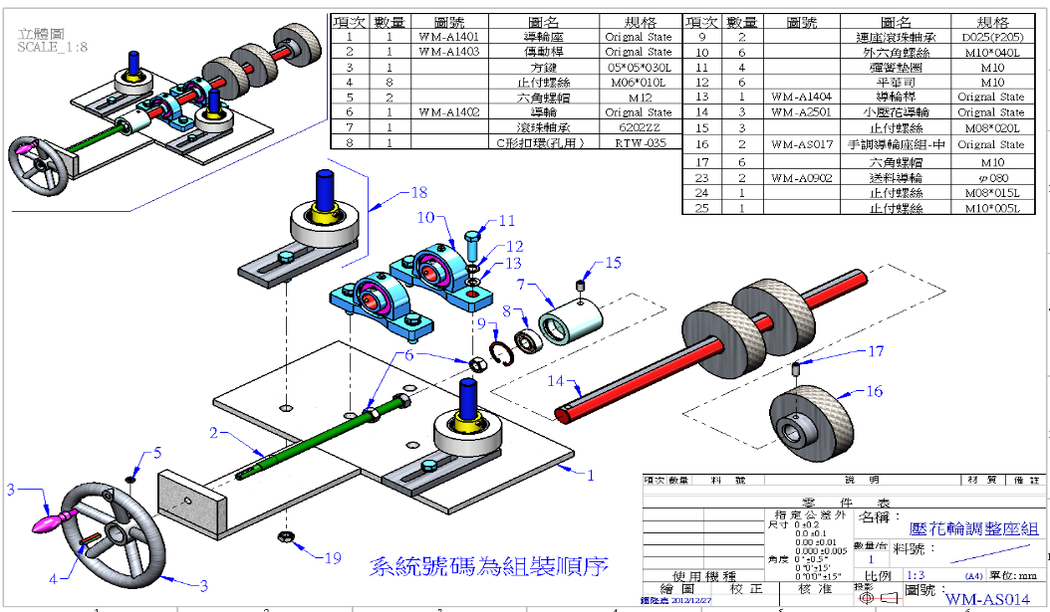
熟練三級
1.
具有自我學習能力，看得懂書
2.
具有機械零件抄圖能力
3.
有組合件組裝+爆炸基礎+BOM
有工程圖製作基礎
有基本轉檔能力
56 HR

Slide 14
1 學過(助理)
懂得基本指令與操作，可繪簡單圖形但複雜圖形不知指令如何運用
顧問
講師
專業
熟練
能畫
學過
2 能畫(助理工程師)
懂得指令與操作，但面對不常用的指令常要翻手冊
3 熟練(工程師)
熟悉指令與操作，但知其然而不知所以然
4 專業(專業工程師)
熟悉指令與操作，瞭解原理加以整合與解決CAD問題
5 講師
瞭解外界時勢與未來走向並能充份講解和解答學生問題
6 顧問
具備CAD資訊整合與管理，解決企業CAD與圖面製程問題
級數

Slide 15
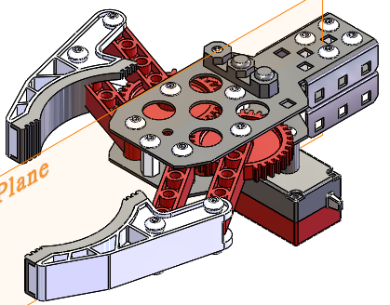
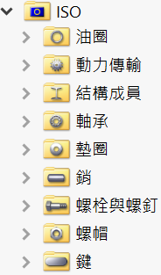
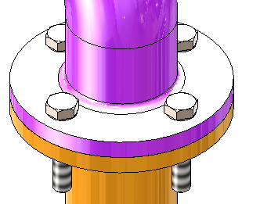
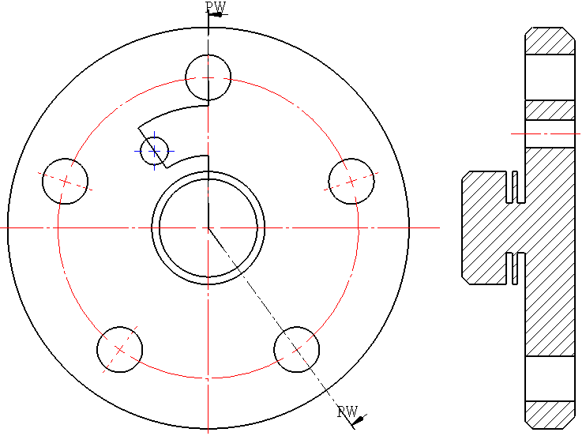
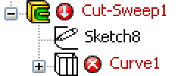
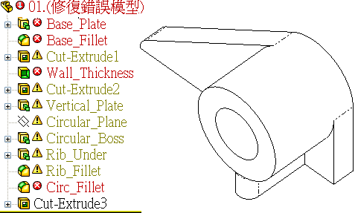

專業一級
1.
進階組合件組裝
進階工程圖出圖能力
由上而下，由下而上設計
多本體建模能力
審圖能力
TOOLBOX作業
模型修復能力
72 HR

Slide 16
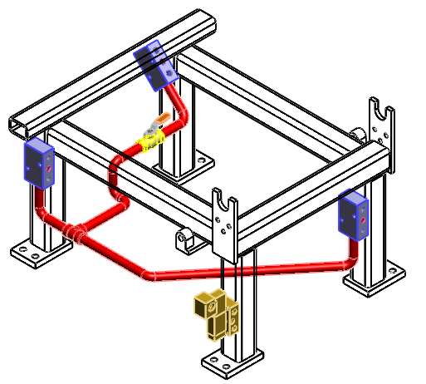
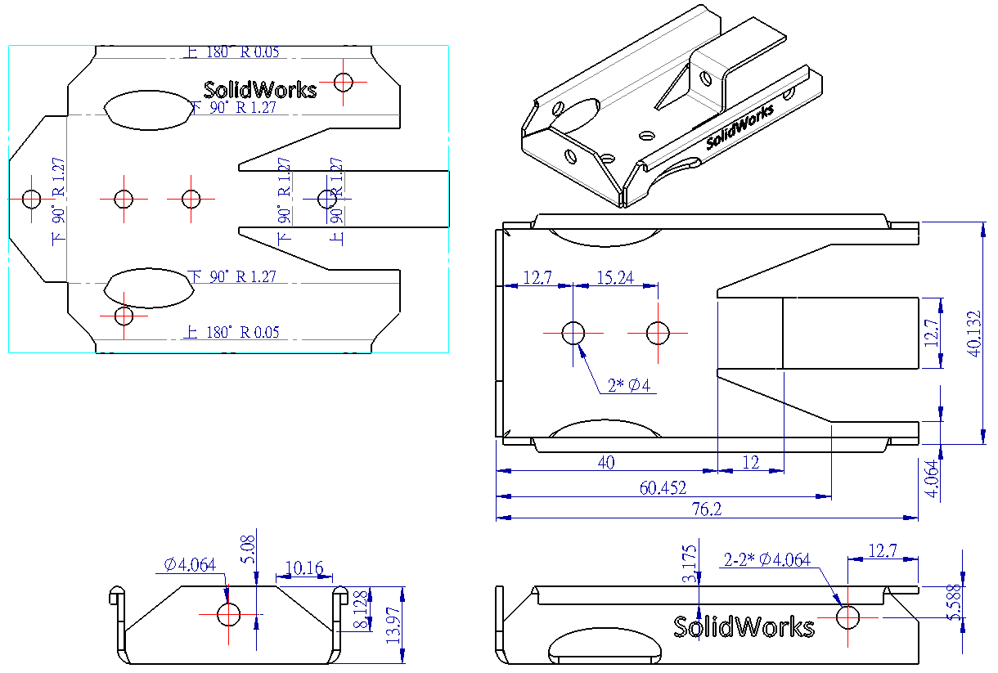
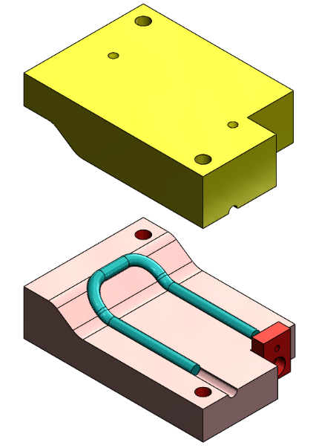

專業二級
1.
具備圖面管理能力
鈑金建模能力
模具建模能力
熔接建模能力
曲面建模能力
管路建模能力
2.
100 HR

Slide 17
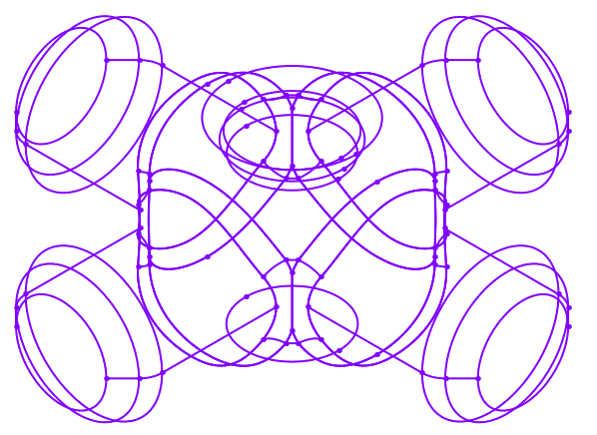
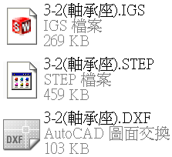


專業三級
1.
模型轉檔溝通與修復能力
具備模型模組化能力(設計模組化)
有大型組件管理與出圖能力
機構模擬運動
2.
3.
120 HR

Slide 18



專業四級
1.
對圖學內容與CAD相關原理具相當認知
2.
3.
4.
與CAD相關軟體能實際上運用與瞭解並整合
能夠協助PDM、PLM與CAD資源能力
可突破軟體限制將CAD發揮至極至
靈活運用CAD週邊軟體
200 HR

Slide 19

專業五級
1.
2.
3.
4.
能制定公司CAD準則或作業規範
5.
能對BOM產生與階層有相當瞭解與建立能力
能瞭解各CAD系統差異之轉換
可直接進行產品設計
能領導CAD人員解決問題
250 HR

Slide 20
1 學過(助理)
懂得基本指令與操作，可繪簡單圖形但複雜圖形不知指令如何運用
顧問
講師
專業
熟練
能畫
學過
2 能畫(助理工程師)
懂得指令與操作，但面對不常用的指令常要翻手冊
3 熟練(工程師)
熟悉指令與操作，但知其然而不知所以然
4 專業(專業工程師)
熟悉指令與操作，瞭解原理加以整合與解決CAD問題
5 講師
瞭解外界時勢與未來走向並能充份講解和解答學生問題
6 顧問
具備CAD資訊整合與管理，解決企業CAD與圖面製程問題
級數

Slide 21


講師一級
1.
具有自我學習向上目標
對教學工作有高度熱誠
能針對課程選擇適當教材
對同學問題能即時回答並找出答案
能輔導學生學習方向

Slide 22


講師二級
1.
具有專業證照
2.
具有教學課程之相對知識
對專業證照認證制度有明確的認知
具有輔導專業證照的計劃與能力

Slide 23






講師三級
1.
2.
具教材編製能力
能規劃教學課程
能培養講師
3.

Slide 24


講師四級
1.
2.
3.
4.
深知產業走向與趨勢
具有專題報導能力與自我見解
產品資料管理有充份認知
具有專業設計能力

Slide 25
1 學過(助理)
懂得基本指令與操作，可繪簡單圖形但複雜圖形不知指令如何運用
顧問
講師
專業
熟練
能畫
學過
2 能畫(助理工程師)
懂得指令與操作，但面對不常用的指令常要翻手冊
3 熟練(工程師)
熟悉指令與操作，但知其然而不知所以然
4 專業(專業工程師)
熟悉指令與操作，瞭解原理加以整合與解決CAD問題
5 講師
瞭解外界時勢與未來走向並能充份講解和解答學生問題
6 顧問
具備CAD資訊整合與管理，解決企業CAD與圖面製程問題
級數

Slide 26

顧問
具備企業CAD導入計畫的專業能力
具備企業CAD資訊整合專業能力
能解決企業CAD方面的任何問題
能編寫計畫書
具溝通與協調能力

Slide 27
技能評估報告
能畫
1.
運用指令並找尋相關資料
2.
3.
具零件、組合件與工程圖操作
具逆向工程能力
可獨立模型修改與出圖

Slide 28

技能評估證照-工程師
顧問
講師
專業(專業工程師)
熟練(工程師)
能畫(助理工程師)
學過(助理)
CSWA

Slide 29
技能評估證照-專業工程師
顧問
講師
專業(專業工程師)
熟練(工程師)
能畫(助理工程師)
學過(助理)
CSWP

Slide 30

技能評估證照-講師
顧問
講師
專業(專業工程師)
熟練(工程師)
能畫(助理工程師)
學過(助理)
CSWPA

Slide 31


技能評估證照-顧問
顧問
講師
專業(專業工程師)
熟練(工程師)
能畫(助理工程師)
學過(助理)

